Slide 1
Сказка «Колобок»
Русская-народная

Slide 2
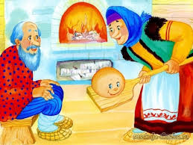
Жили-были старик со старухой. Вот и говорит старик старухе:
— Поди-ка, старуха, по коробу поскреби, по сусеку помети, не наскребешь ли муки на колобок.
Взяла старуха крылышко, по коробу поскребла, по сусеку помела и наскребла муки горсти две.
Замесила муку на сметане, состряпала колобок, изжарила в масле и на окошко студить положила.
Колобок полежал, полежал, взял да и покатился — с окна на лавку, с лавки на пол, пó полу к двери, прыг через порог — да в сени, из сеней на крыльцо, с крыльца на двор, со двора за ворота, дальше и дальше.

Slide 3
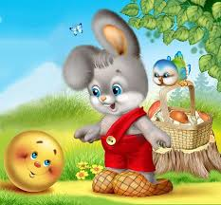
— Колобок, Колобок, я тебя съем!
— Не ешь меня, Заяц, я тебе песенку спою:
Я Колобок, Колобок,
Я по коробу скребен,
По сусеку метен,
На сметане мешон
Да в масле пряжон,
На окошке стужон.
Я от дедушки ушел,
Я от бабушки ушел,
От тебя, зайца, подавно уйду!
И покатился по дороге — только Заяц его и видел!

Slide 4

Катится Колобок, навстречу ему Волк:
— Колобок, Колобок, я тебя съем!
— Не ешь меня, Серый Волк, я тебе песенку спою:
Я Колобок, Колобок,
Я по коробу скребен,
По сусеку метен,
На сметане мешон
Да в масле пряжон,
На окошке стужон.
Я от дедушки ушел,
Я от бабушки ушел,
Я от зайца ушел,
От тебя, волк, подавно уйду!
И покатился по дороге — только Волк его и видел!

Slide 5

Катится Колобок, навстречу ему Лиса:
— Колобок, Колобок, куда катишься?
— Качусь по дорожке.
— Колобок, Колобок, спой мне песенку!
Колобок и запел:
Я Колобок, Колобок,
Я по коробу скребен,
По сусеку метен,
На сметане мешон
Да в масле пряжон,
На окошке стужон.
Я от дедушки ушел,
Я от бабушки ушел,
Я от зайца ушел,
Я от волка ушел,
От медведя ушел,
От тебя, лисы, нехитро уйти!

Slide 6
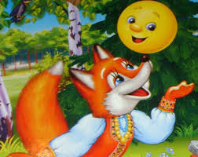
А Лиса говорит:
— Ах, песенка хороша, да слышу я плохо. Колобок, Колобок, сядь ко мне на носок да спой еще разок, погромче.
Колобок вскочил Лисе на нос и запел погромче ту же песенку.
А Лиса опять ему:
— Колобок, Колобок, сядь ко мне на язычок да пропой в последний разок.
Колобок прыг Лисе на язык, а Лиса его — гам! — и съела.

Slide 7
КОНЕЦ

